Slide 1
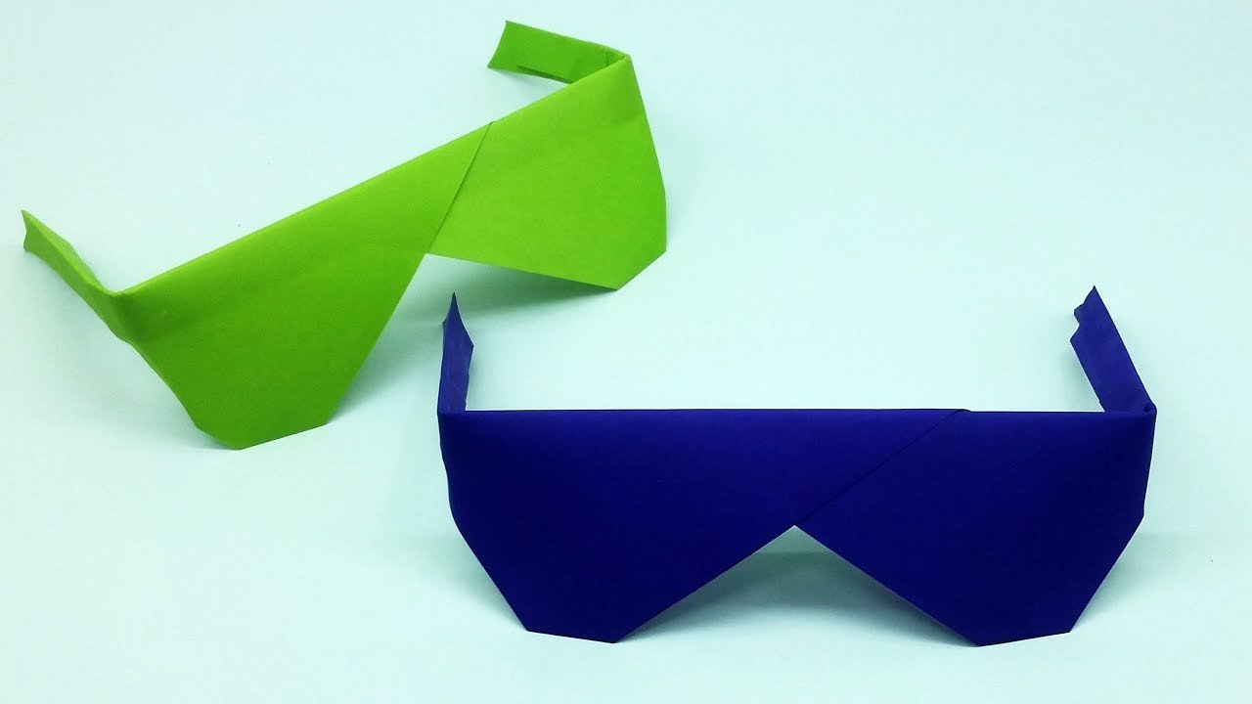
Урок №13
«Чарівні окуляри»
Виготовляємо окуляри з паперу
Дизайн і технології
2 клас

Slide 2
Відгадай загадку
Два скельця, три дужки-
На ніс і за вушка.

Slide 3
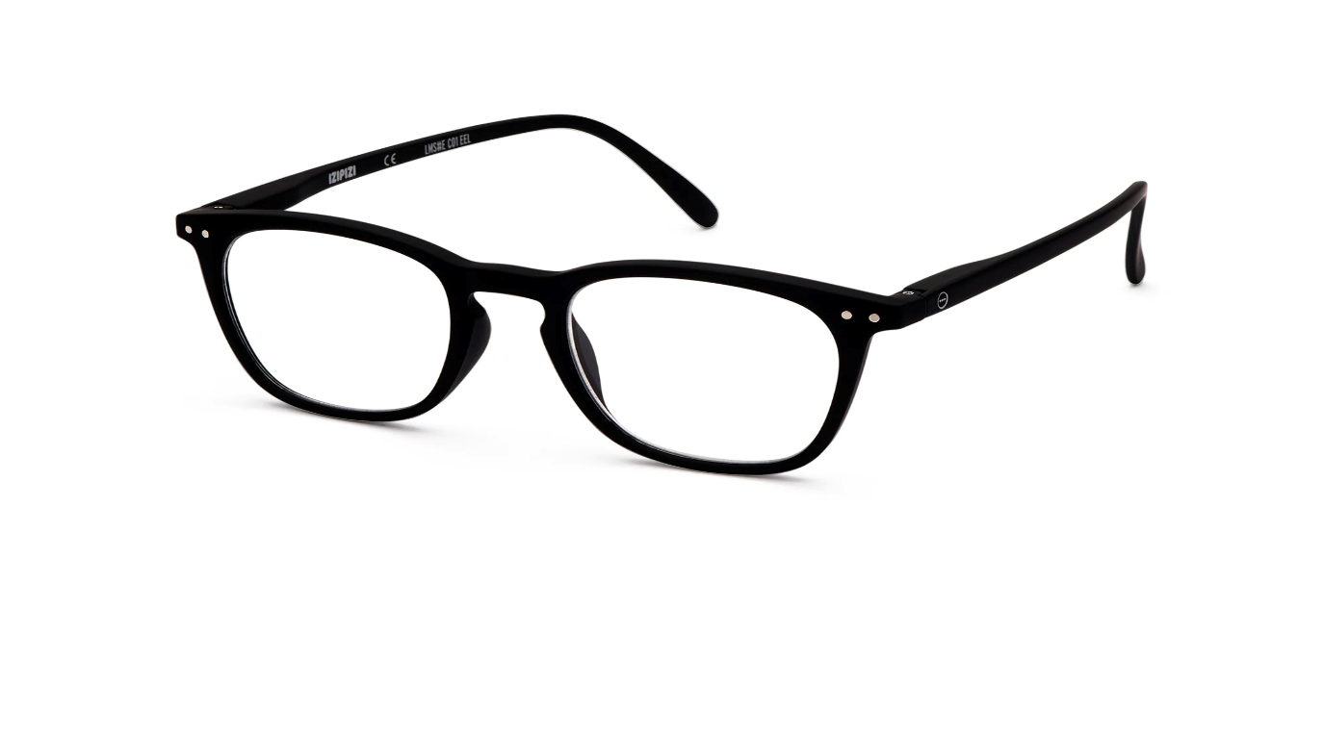
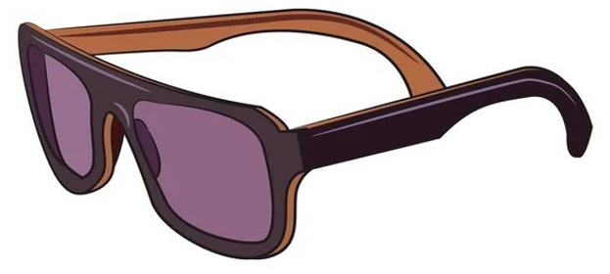
Відгадка
Окуляри

Slide 4


Slide 5
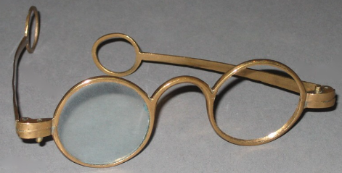
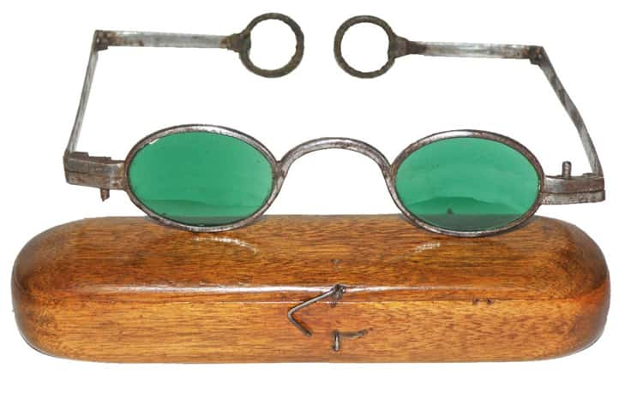
Хто винайшов перші окуляри сучасного стилю
Окуляри сучасного стилю, які можна розмістити на носі та вухах, були винайдені британським оптиком Едвардом Скарлетом у 1727 році.

Slide 6
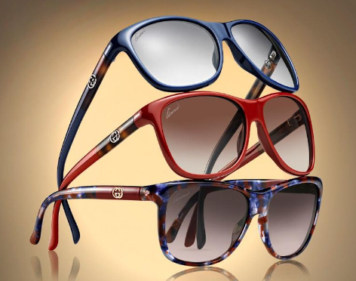
Цікава інформація!
В даний час різні окуляри несуть у собі різні функції. Ми носимо корекційні окуляри для читання, перегляду телевізора. Лікувальні окуляри, які допомагають при захворюваннях, що знімають навантаження, що полегшують роботу ока за комп’ютером, за кермом, за письмовою роботою. Еволюція окулярів триває!

Slide 7
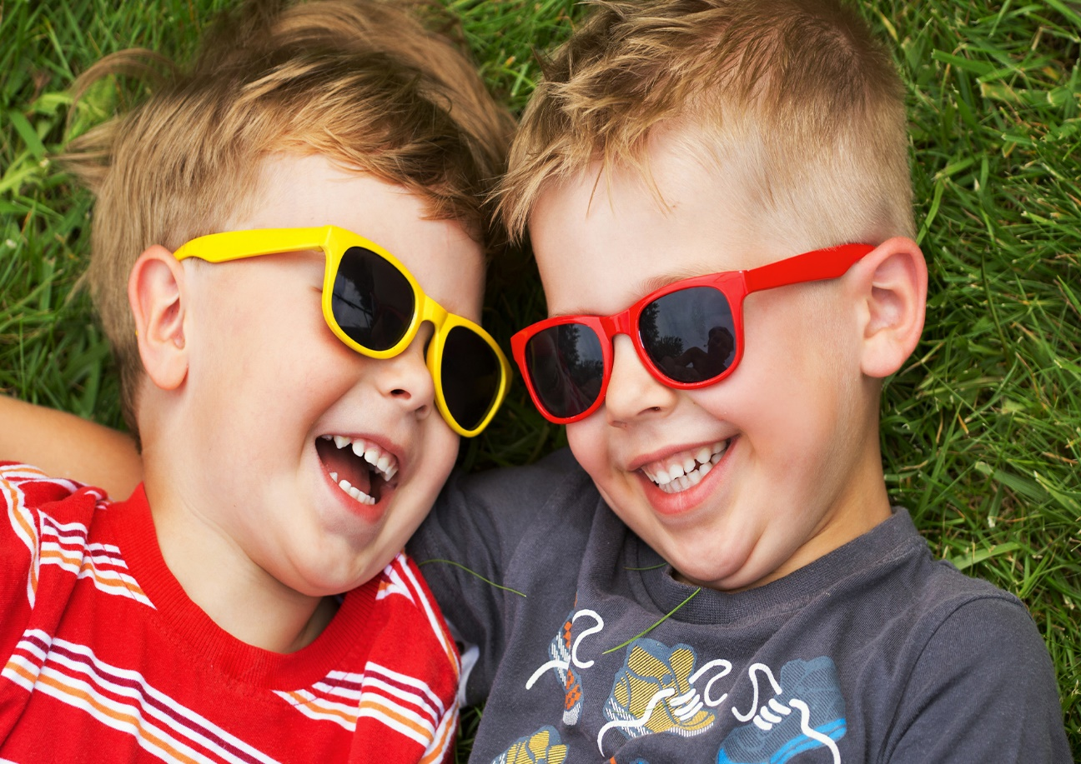

Сонцезахисні окуляри

Slide 8
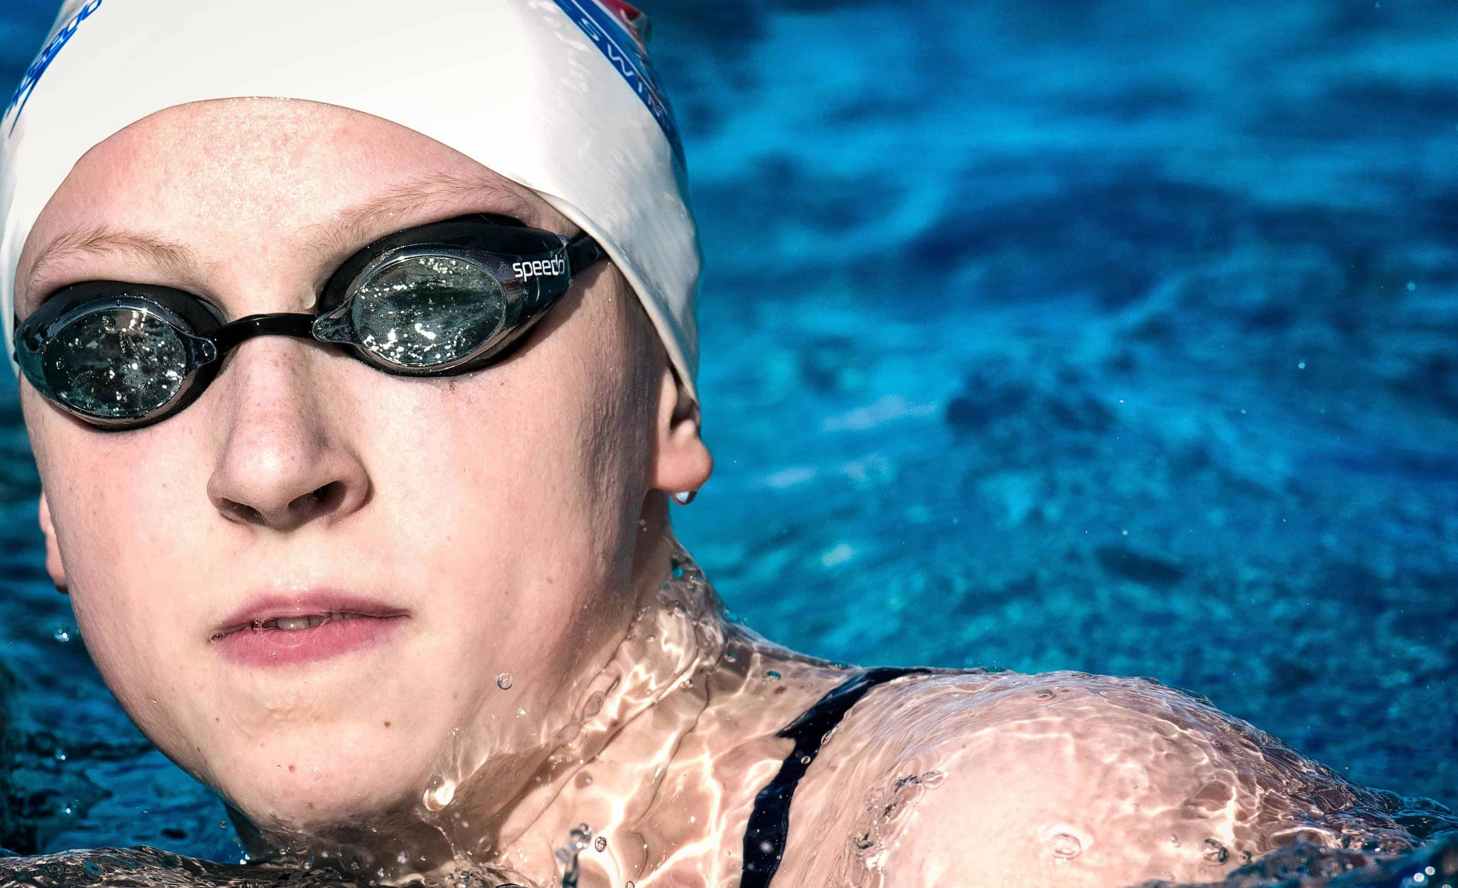
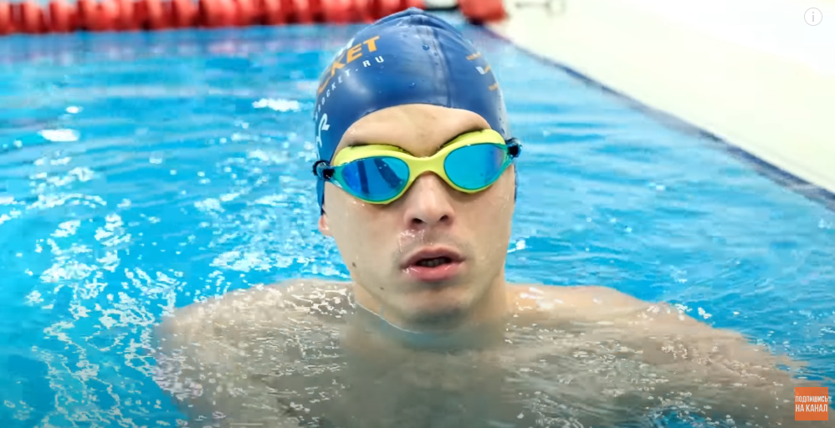
Окуляри для плавців

Slide 9
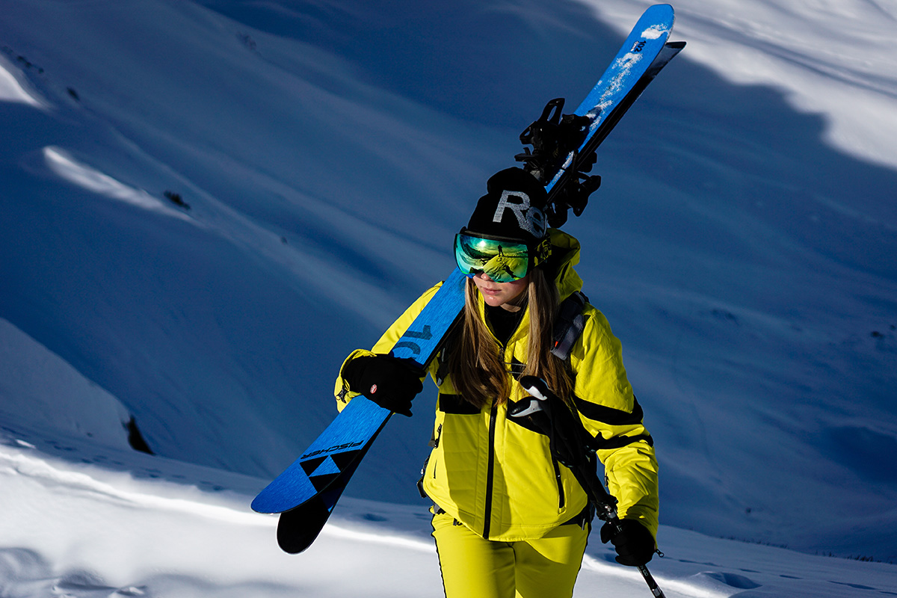
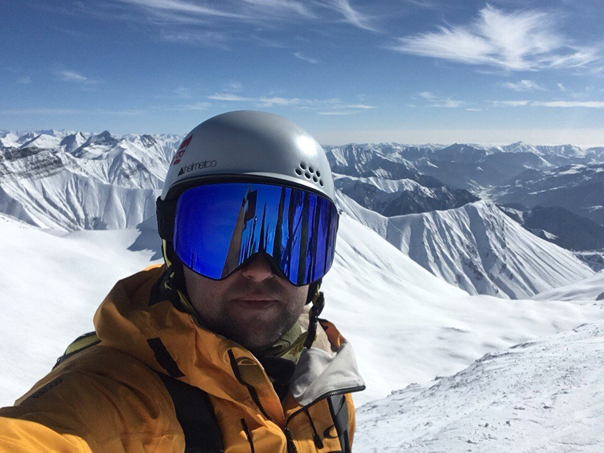
Гірськолижні окуляри

Slide 10
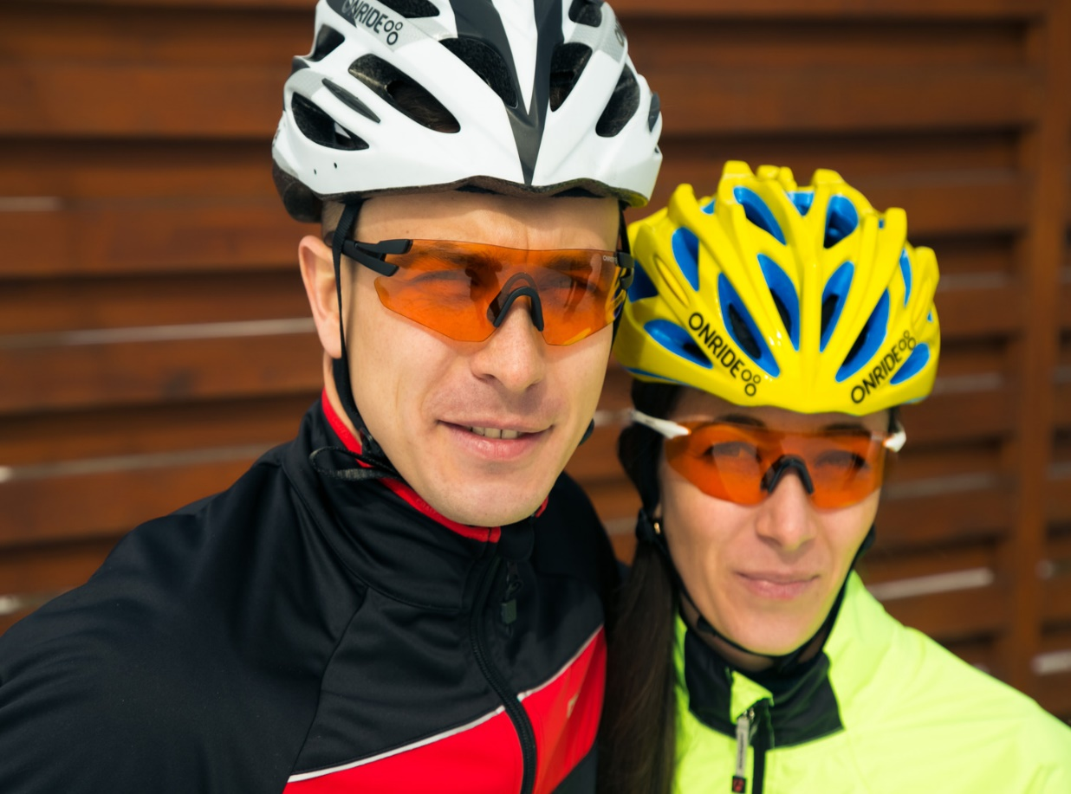
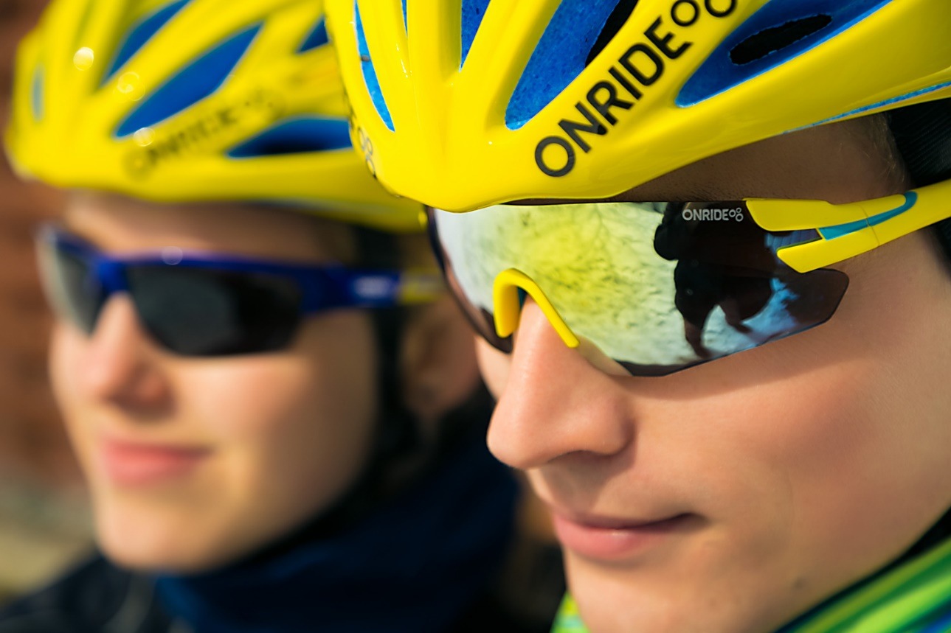
Окуляри для велоспорту

Slide 11
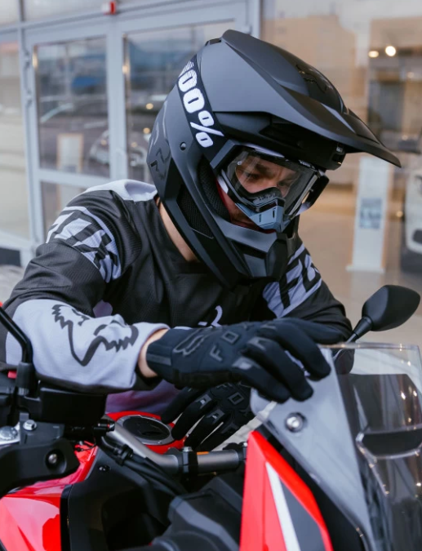
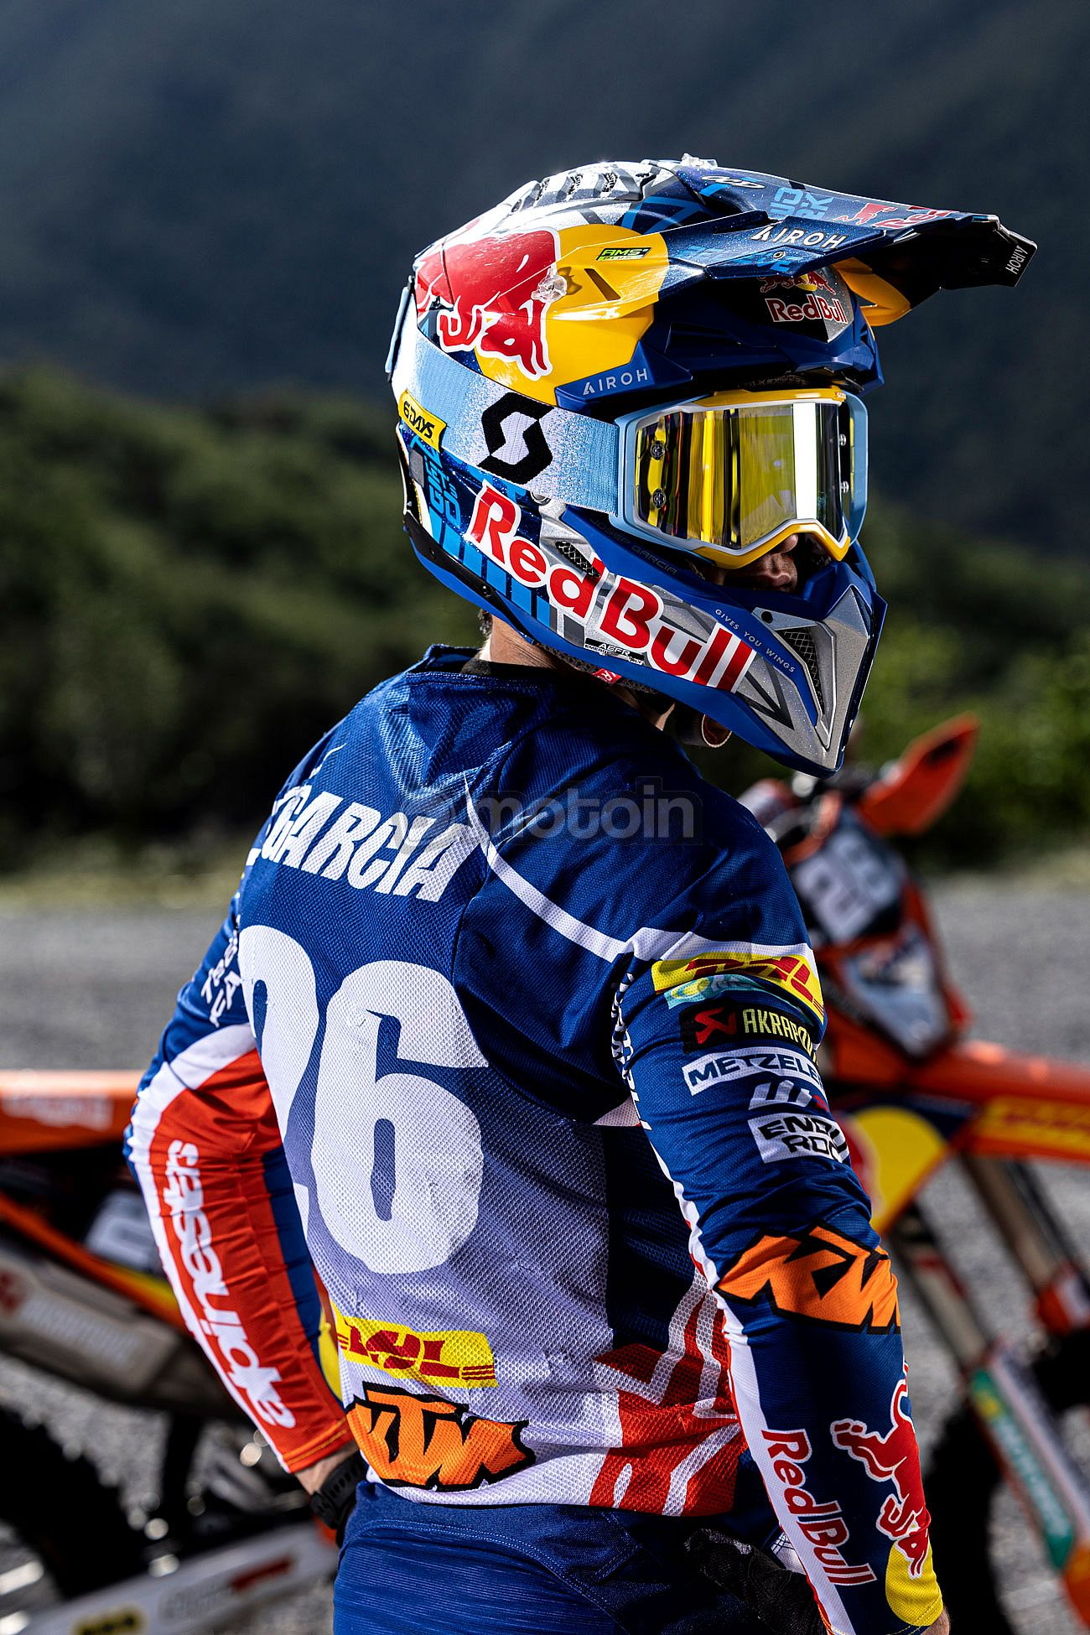
Окуляри для мотоспорту

Slide 12
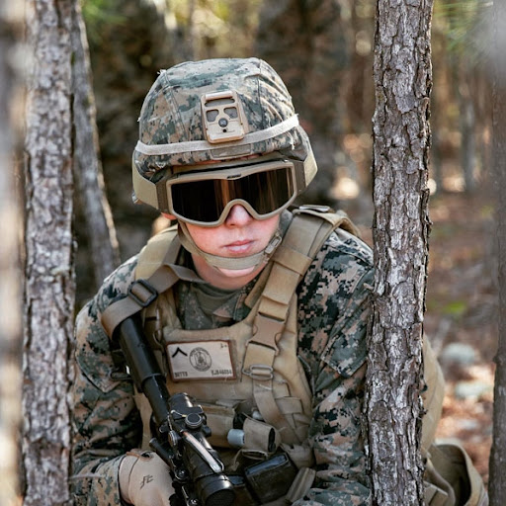
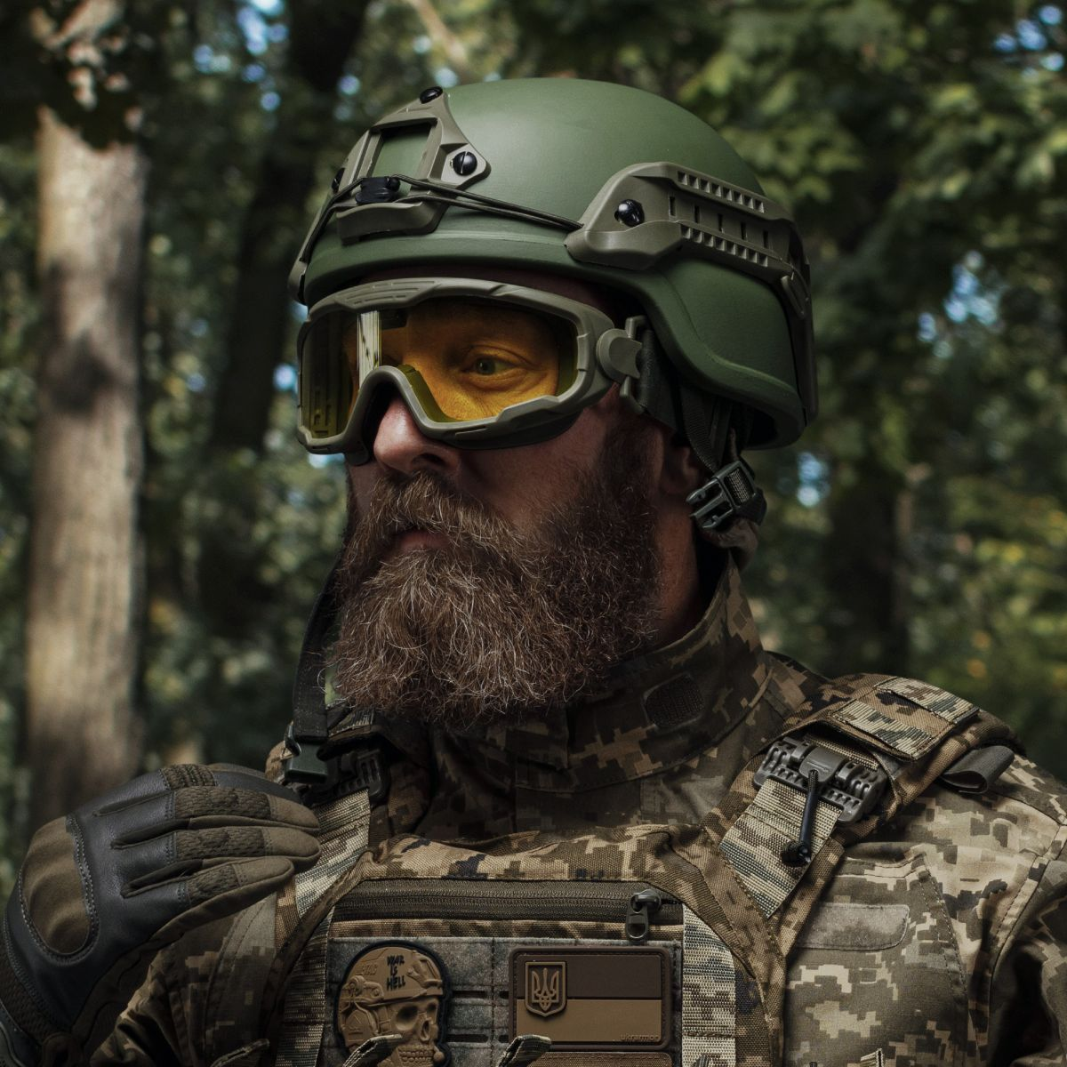
Окуляри балістичні-тактичні

Slide 13
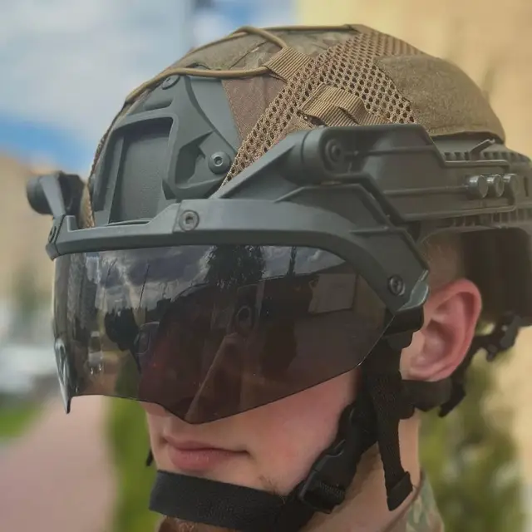
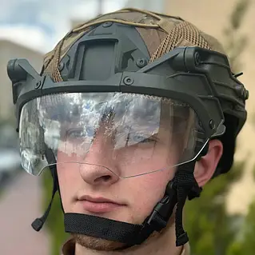
Окуляри маска для військових

Slide 14
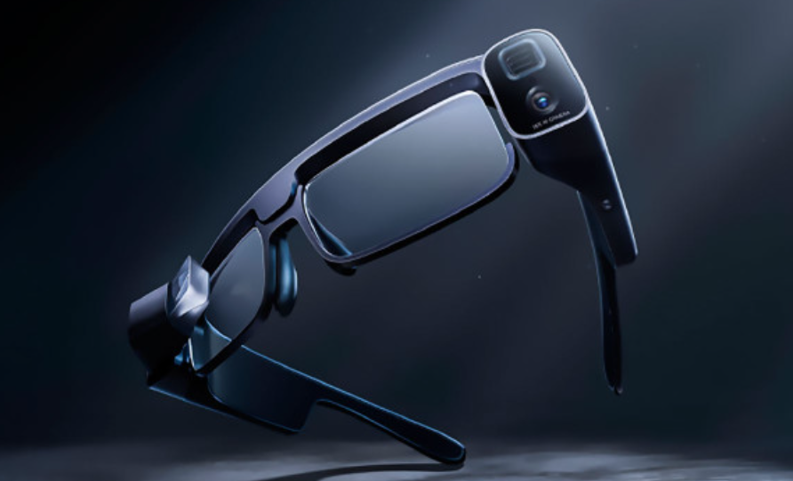
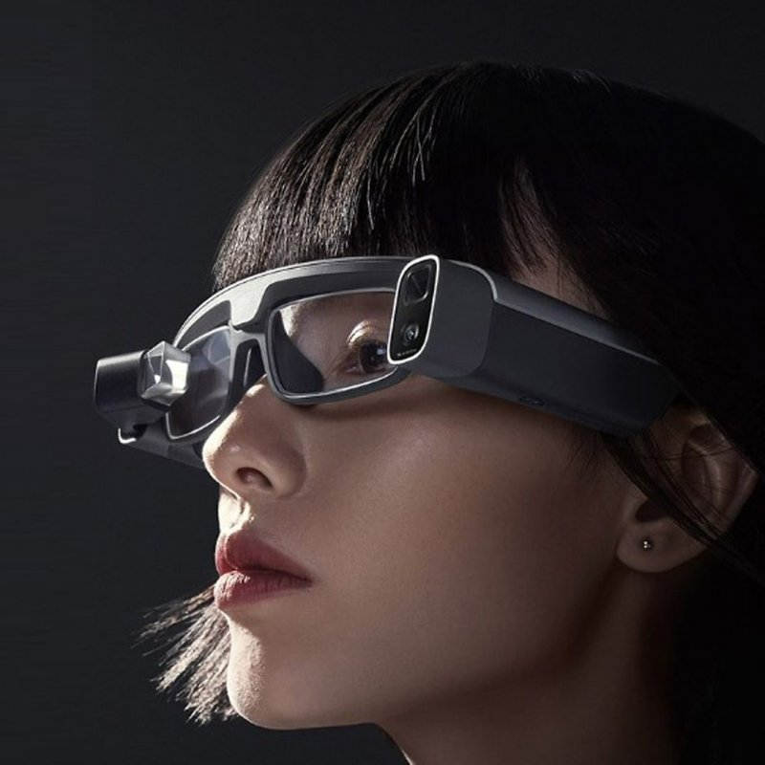
« Розумні » окуляри миттєво перекладають будь-який текст.

Slide 15
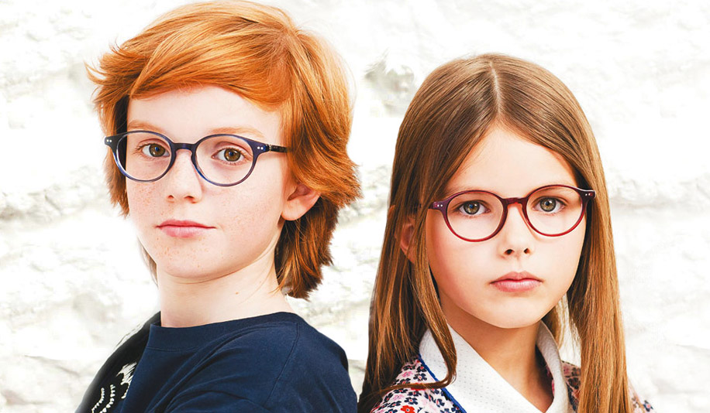
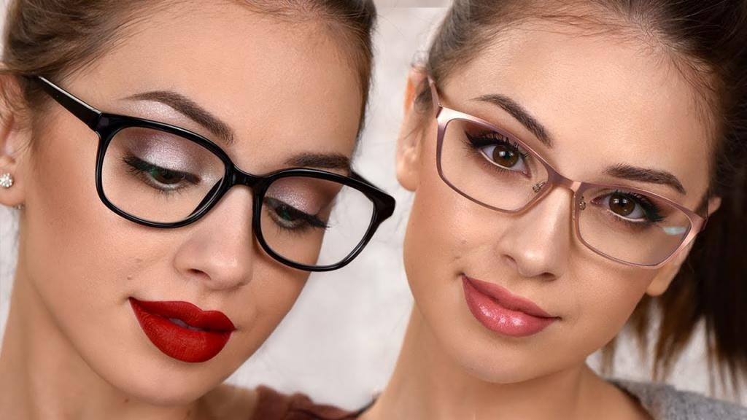
Корекційні окуляри

Slide 16
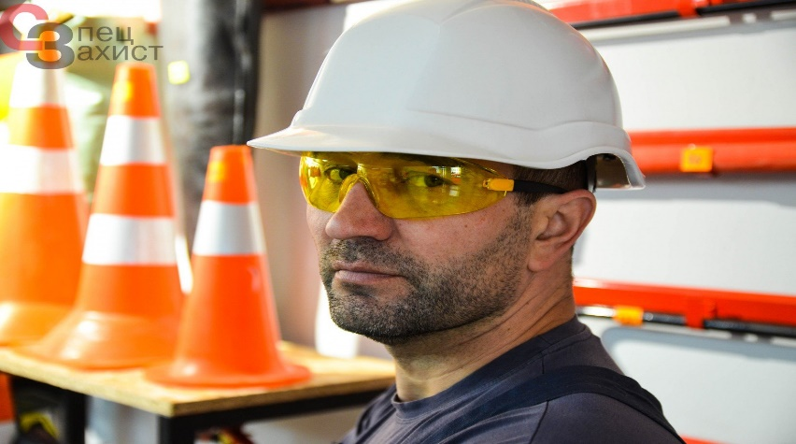
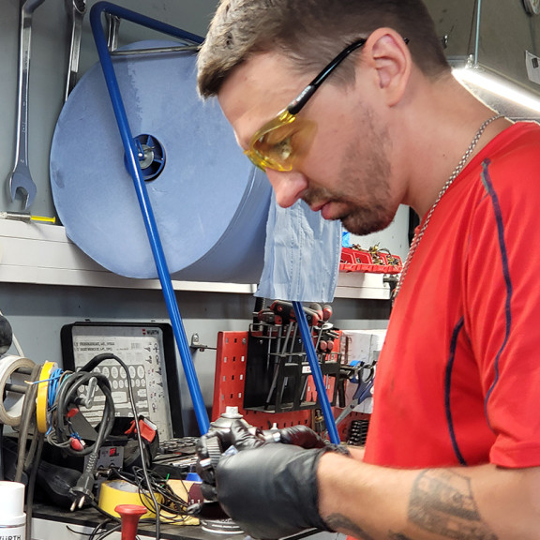
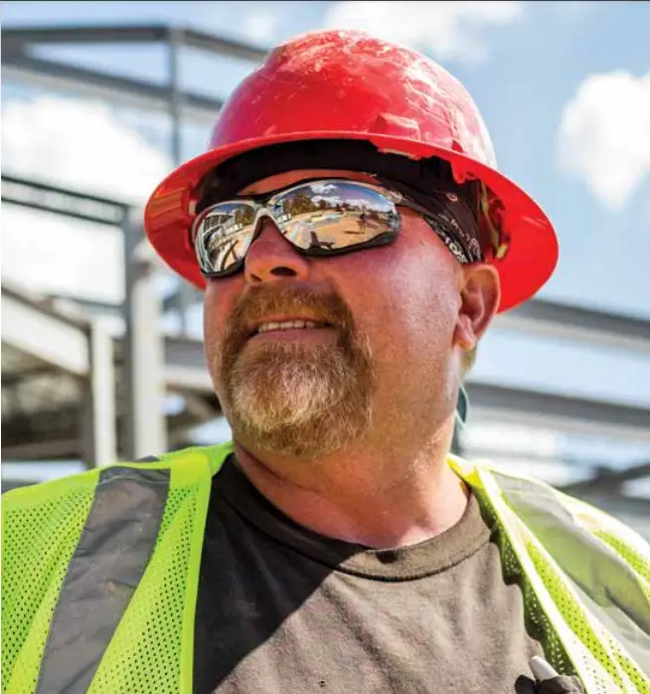
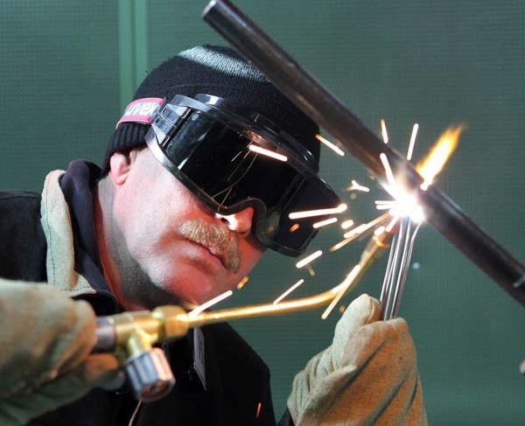
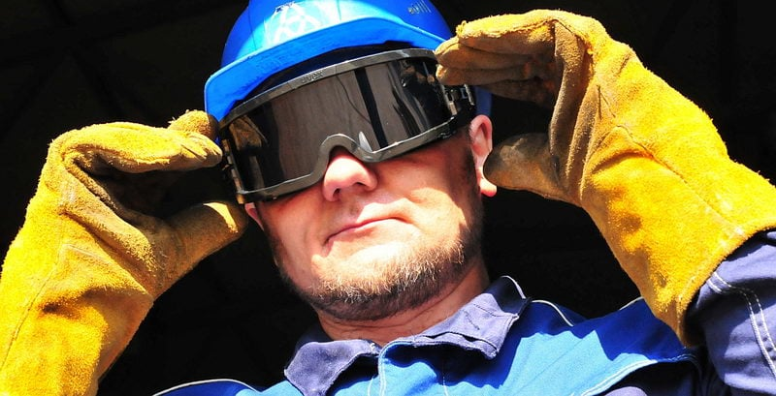
Окуляри для захисту на підприємстві

Slide 17
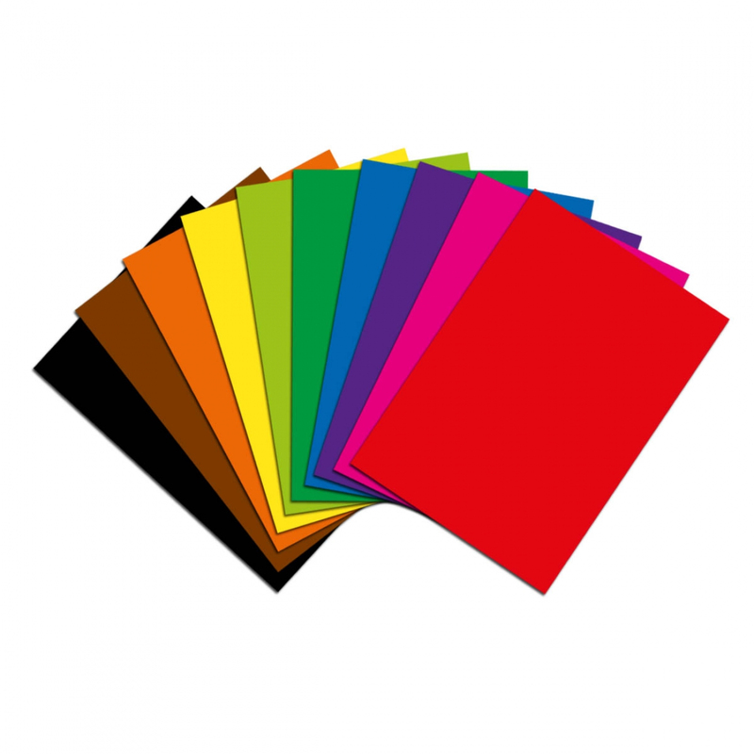
Для роботи підготуй:
Кольоровий папір формат А-4 (один аркуш)

Slide 18
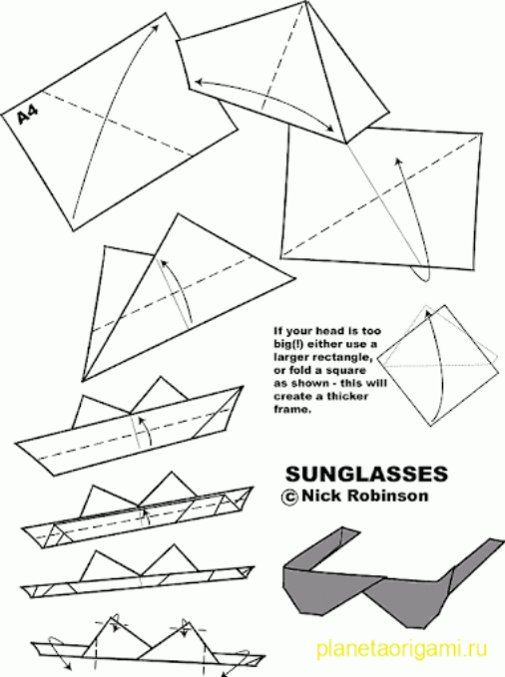

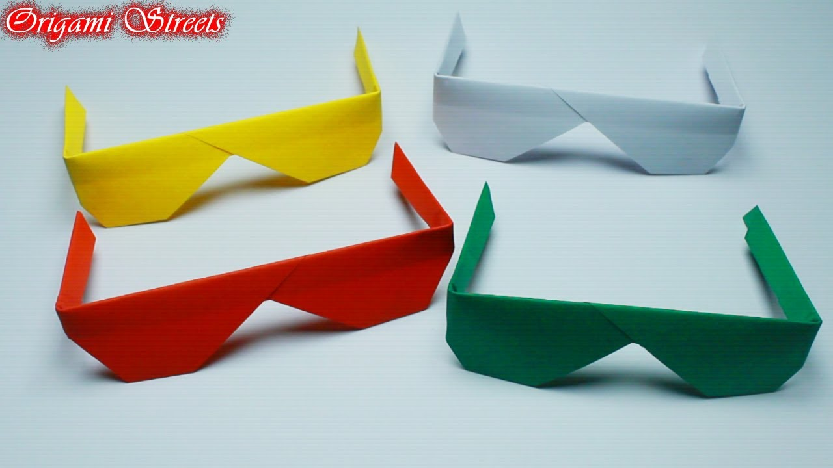
Схема складання паперових окулярів

Slide 19
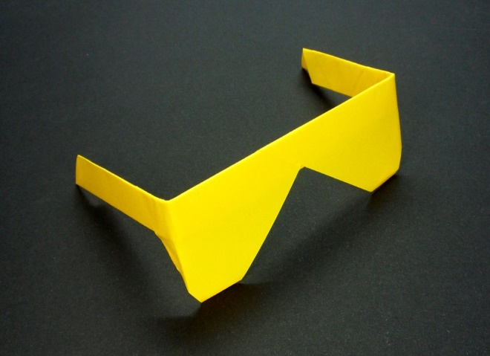
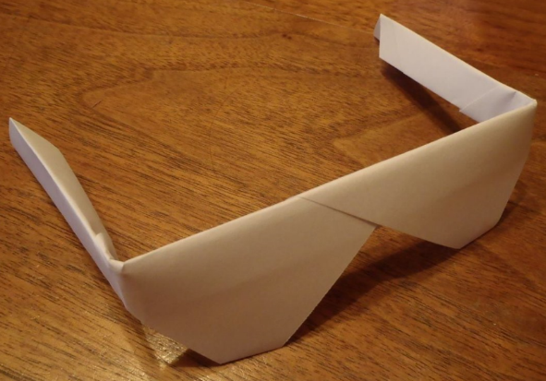
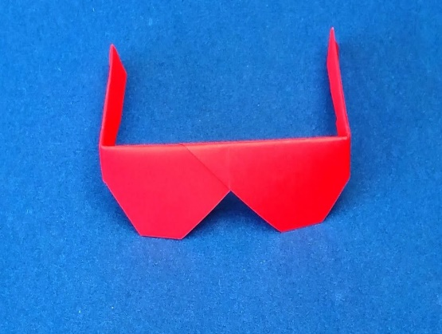
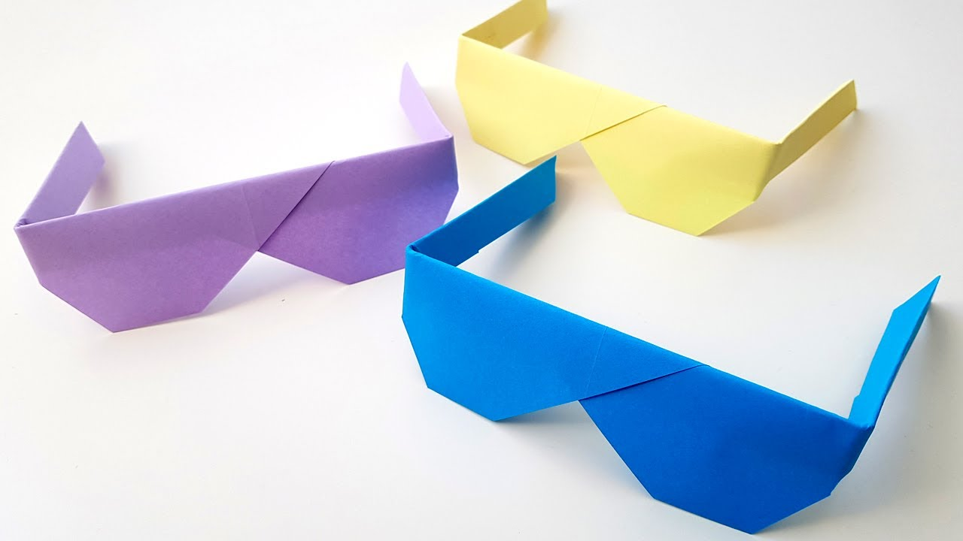
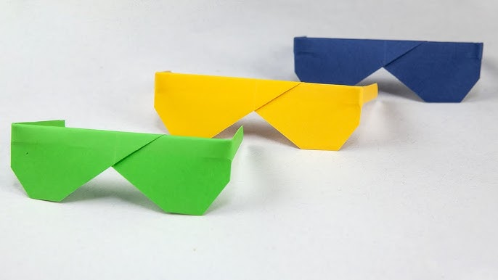
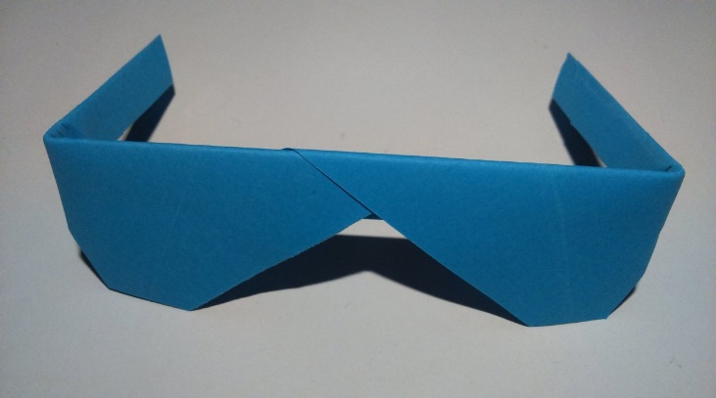
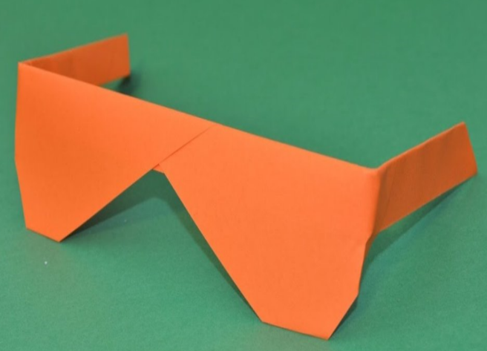
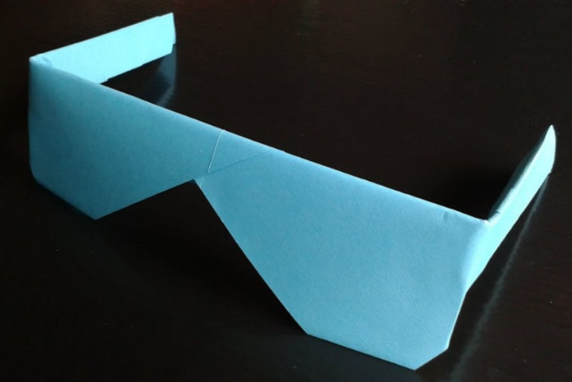
Виставка робіт

Slide 20
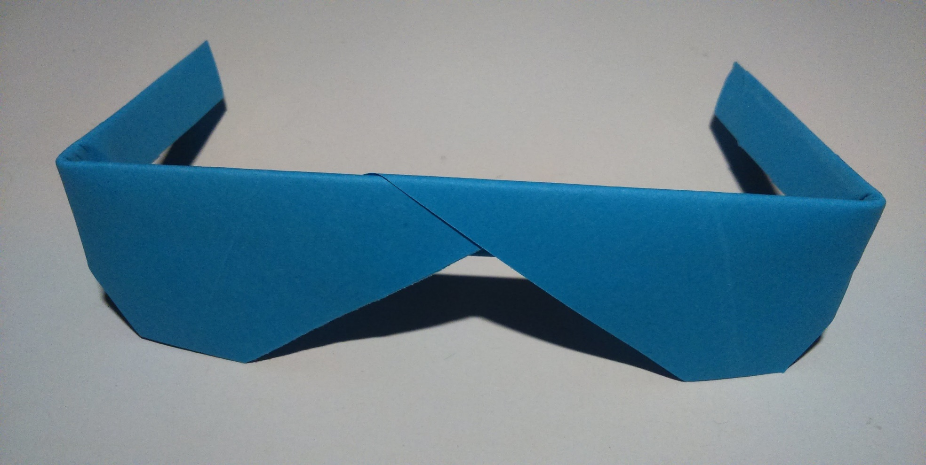
Відправ роботу на перевірку

Slide 21


Slide 22


